Slide 1

ESB
Enterprise service bus

Slide 2
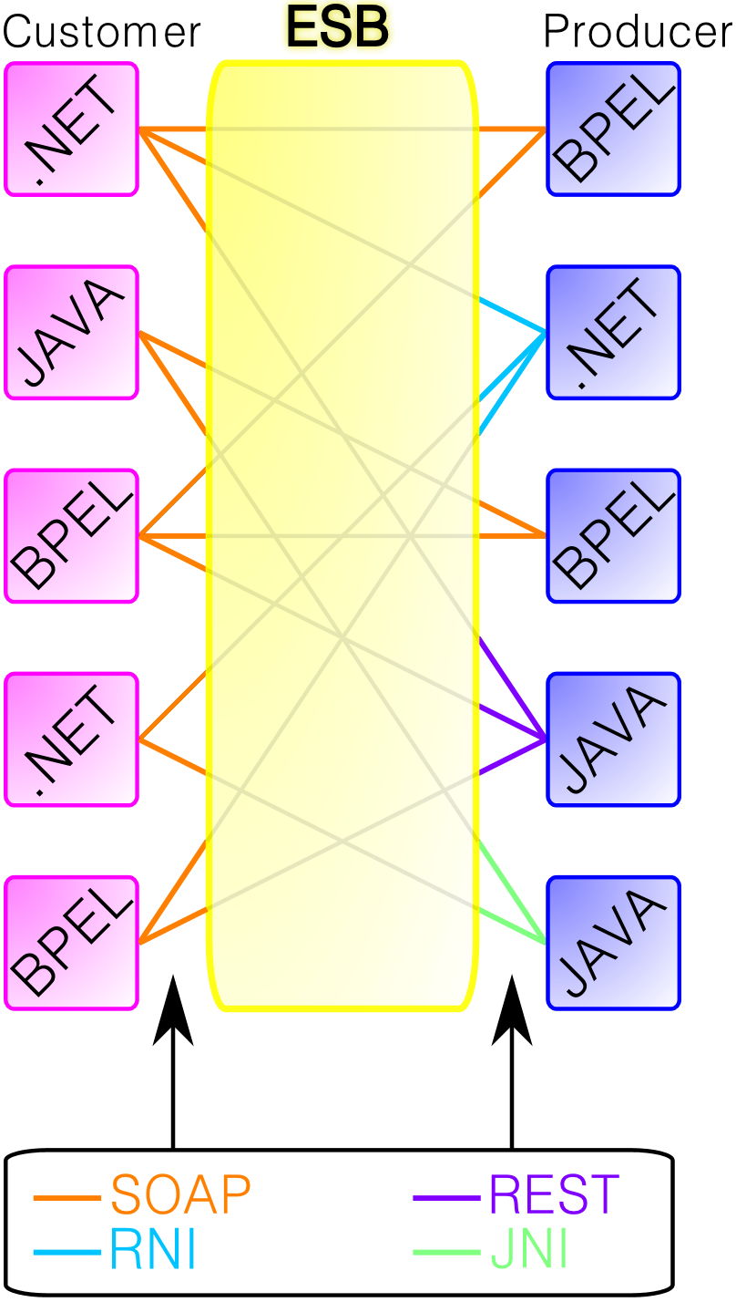
Conceptos
Patrón arquitectónico mediante para realizar integraciones entre aplicaciones.
Realiza transformaciones de modelos de datos
Es una capa middleware
Se encarga de gestionar lo siguiente entre componentes:
Conectividad
Mensajería
Enrutamientos
Convertir protocolos de comunicación
Gestionar la composición de múltiples solicitudes
Componente esencial de la SOA, (arquitectura orientada a servicios)

Slide 3
Pros vs Cons
Ventajas
Desventajas
Integración entre componentes diversos (XML/JSON, Rest/SOAP, JAVA/.NET
Consistencia en la integración por centralización de la misma
Monitoreo y rastreo facilitado por herramientas propias del bus utilizado
Antiguo y deprecado
La centralización puede ser un problema cuando la aplicación crece demasiado
Cambios en la entidad central tienen un gran riesgo de provocar problemas en los aplicativos administrados

